Slide 1


Nylands framtidsskola Unga formar framtidens Nyland
Vad skulle du göra?

Slide 2
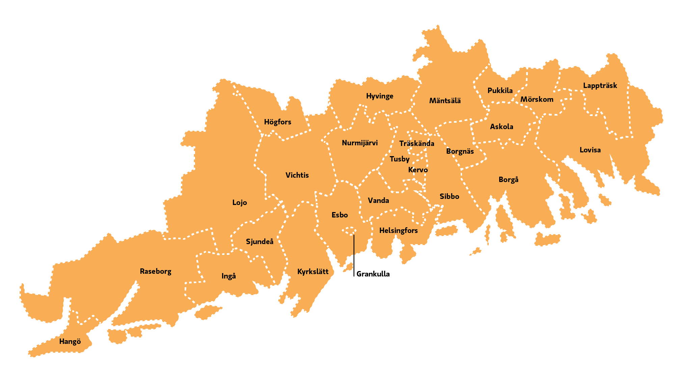
Vi bygger framtiden tillsammans!
I Nyland finns 26 olika kommuner. Nylands förbund har som uppgift att planera hur Nyland utvecklas de närmaste åren. Målet är att de som verkar och bor i regionen – också unga – på riktigt kan påverka hur Nyland ser ut i framtiden. Kom med och gör Nyland till en ännu bättre plats för unga!
Det finns 26 olika kommuner i Nyland.
Nylands förbund har som uppgift att planera hur Nyland utvecklas de närmaste åren.
Vår mål är att de som verkar och bor i regionen – också unga – på riktigt kan påverka hur Nyland ser ut i framtiden.
Kom med och ta fram idéer för ett ännu bättre Nyland för unga!

Slide 3
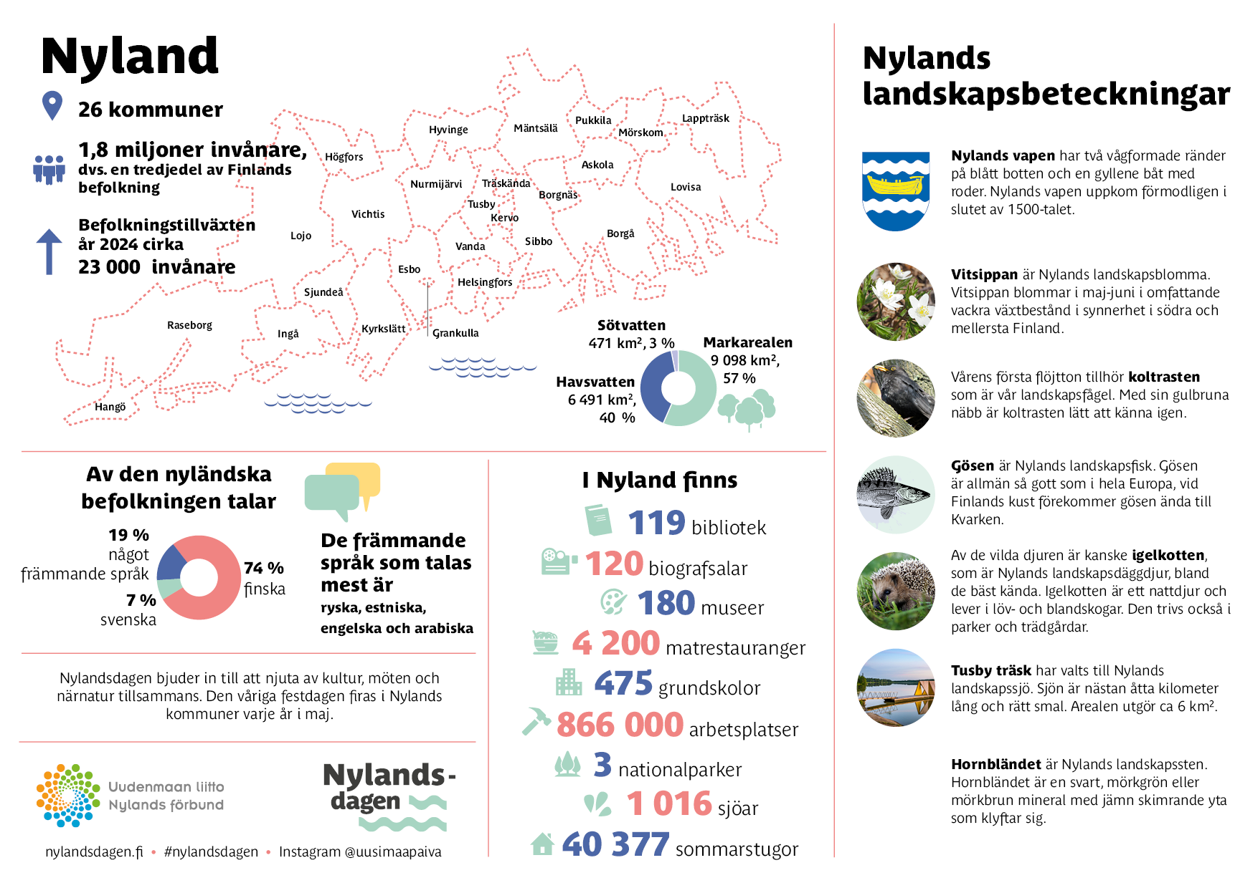

Slide 4



Unga i Nylands landskapsprogram
Uppgift 1 Diskutera tillsammans: Vad tycker du om målen ovan? Känns de rätt? Saknas något?
Så skapar vi ett lyckligt Nyland för unga:
Vi stöder ungas välbefinnande.
Vi säkerställer att unga har lika möjligheter till utbildning, arbete och delaktighet.
Vi stärker ungas tro på framtiden.
Vi förebygger psykisk ohälsa och utanförskap i tid.
Vi gör det lättare för unga att få jobb genom samarbete mellan skolor och företag.
Uppgift 1. Diskutera tillsammans:
Vad tycker du om dessa mål? Känns de rätt? Saknas något?
Vad är Nylands landskapsprogram?
Nylands landskapsprogram är en plan för hur Nyland ska utvecklas i framtiden – och hur vi når dit.

Slide 5


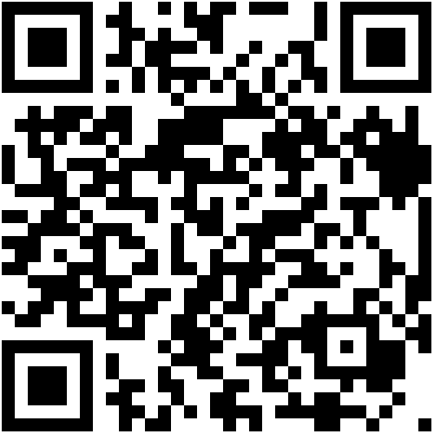

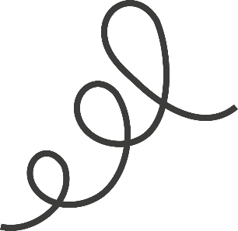
Texten på föregående bild är hämtad ur landskapsprogrammet.
Via länken nedan kan du läsa mer om hur framtiden för unga i Nyland tas upp i landskapsprogrammet.
Se kapitel 3.3 Arbete och välbefinnande för unga
uudenmaanliitto.fi/landskapsprogrammet/unga

Slide 6




Uppgift 2. Brainstorming:
Hur kan vi göra Nyland till en bättre plats för unga? Vad skulle du göra? Vad behöver förändras eller hända för att din idé ska kunna bli verklighet?
Presentera din idé som en serie eller i textform. Använd färdiga mallar och pennor.
Uppgiften görs för hand.

Slide 7
Tack för att du är med och utvecklar Nyland! Skicka in era idéer till Nylands förbund, så kan de föras vidare till landskapsstyrelsen och tas med i beredningen av nästa landskapsprogram.

